Slide 1
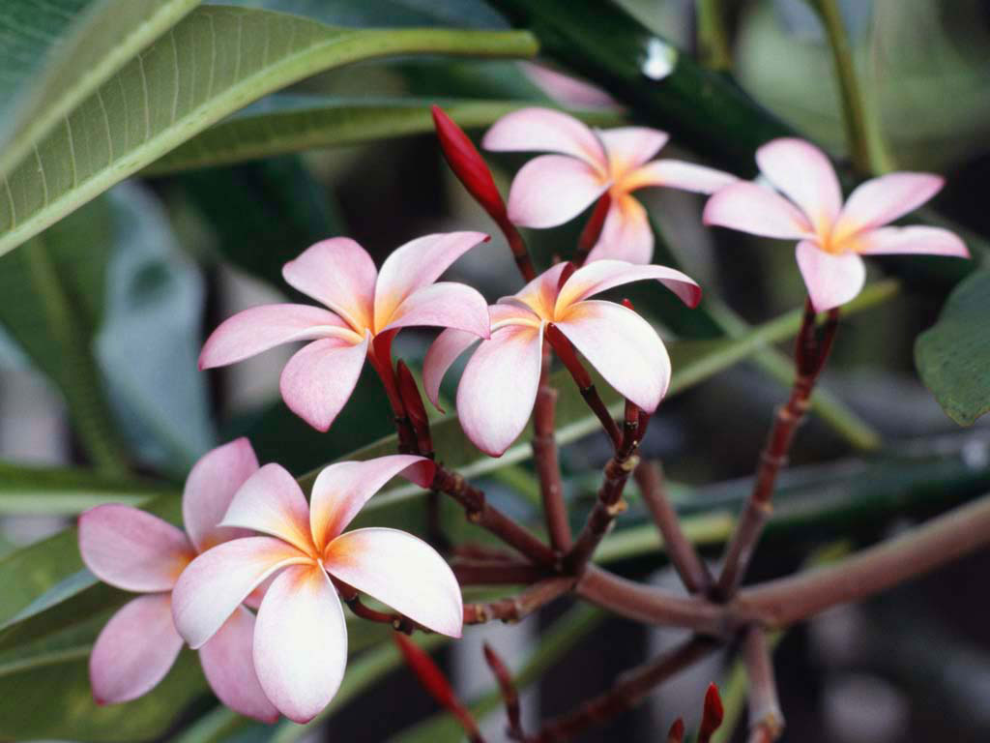
স্বাগতম

Slide 2
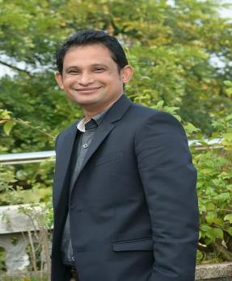
শিক্ষক
পরিচিতি
নামঃ আশীষ কুমার দাশ।
সহকারি শিক্ষক
ঢেউপাশা সরকারি প্রাথমিকবিদ্যালয়
মৌলভীবাজার, সদর।
01719741522

Slide 3
পাঠের শিরোনাম
শ্রেণিঃ ২য়
বিষয়ঃ গণিত
তারিখঃ16/০4/২০20
পাঠের শিরোনামঃ বিয়োগ
পাঠ্যাংশঃ হাতে না রেখে বিয়োগ
( দুই অঙ্কের সংখ্যা )

Slide 4
শিখনফল
উপকরণ ব্যবহার করে বিয়োগ করতে পারবে ।

Slide 5
এসো একটি ভিডিও দেখি

Slide 6
একটা গাছে ১০ টা পাখি ছিল। সেখান থেকে ১টা পাখি উড়ে গেলো। কয়টা থাকলো?

Slide 7
এসো আজকে আমরা
বিয়োগ
শিখবো

Slide 8
রেজার ৩৭টি কাগজ ছিল। সে এর থেকে মিনাকে ১৪টি কাগজ দিল।
রেজার কাছে কতটি কাগজ রইল?

Slide 9
বাস্তব পর্যায়
রইলো
থেকে দিল
৩৭
১৪
২৩

Slide 10
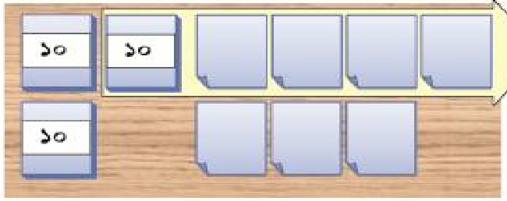
বাস্তব পর্যায়
১০
৩৭ – ১৪=

Slide 11
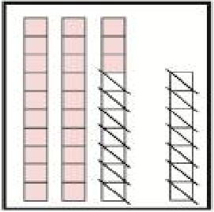
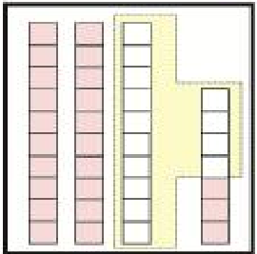
অর্ধবাস্তব পর্যায়

Slide 12
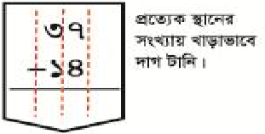
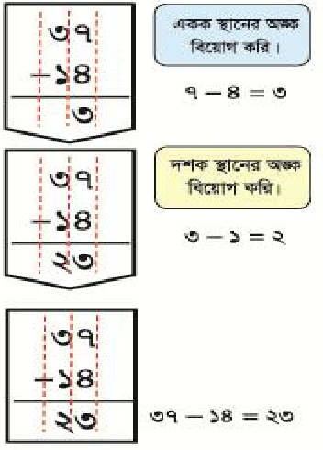
বস্তু নিরপেক্ষ পর্যায়

Slide 13
দলীয় কাজ
ক দল ১।৭৯ – ৫৪ =
২।৯৮ – ৬৭ =
খ দল ১। ৪৫ – ২৩ =
২।৩৮ – ৩৪ =
গ দল ১। ৩২ – ১১ =
২। ২৩ – ১২ =

Slide 14
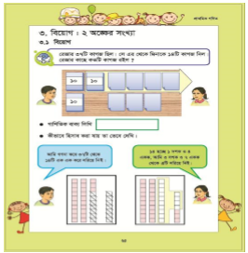
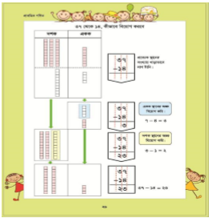
পাঠ্য বইয়ের সংযোগ

Slide 15
মূল্যায়ন
(ক)আমাদের শ্রেনীতে ১৮ জন ছাত্র আছে আজ ১০ জন এসেছে , তাহলে কতজন আসেনি?

Slide 16
পরিকল্পিত কাজ
আজকে সমাধান করা সমস্যা গুলো বাড়ি থেকে দেখে আসবে।

Slide 17
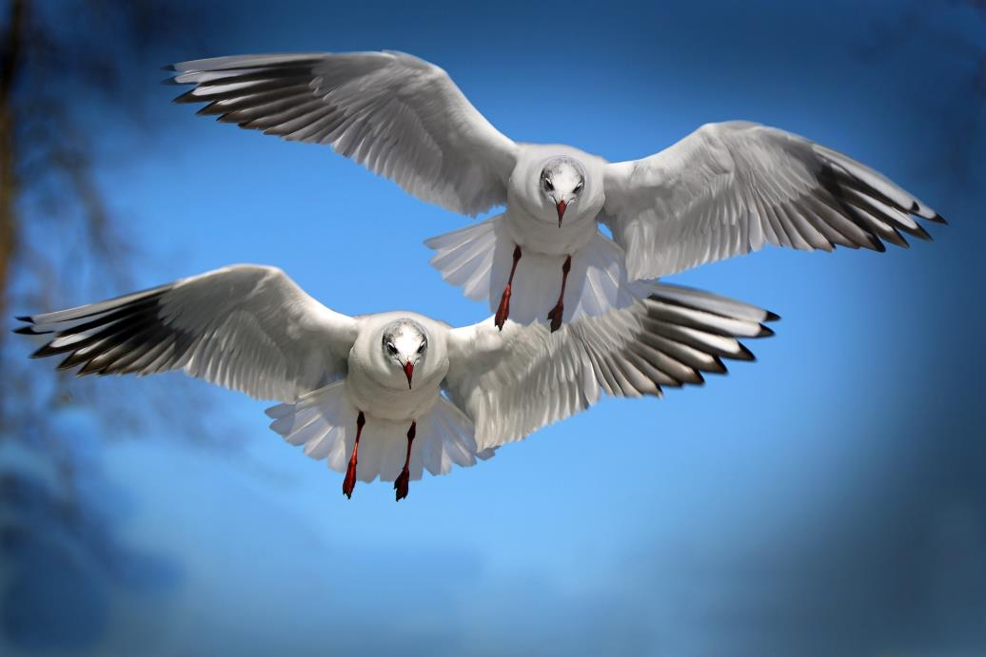
ধন্যবাদ

